Slide 1


第6单元 11-20各数的认识
一年级数学上册（RJ）
学练优同步作业课件

Slide 2

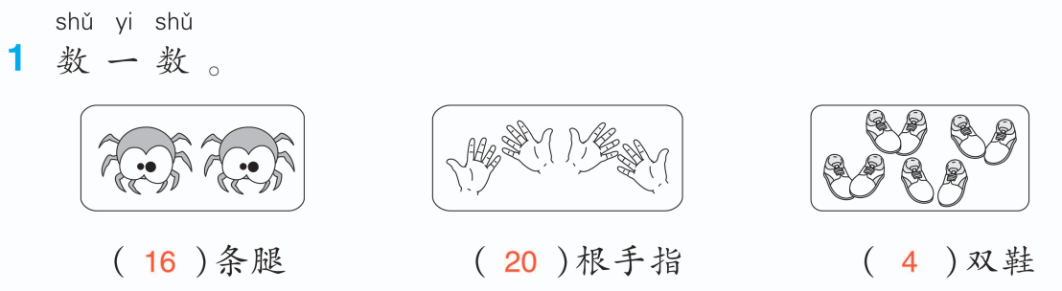


Slide 3
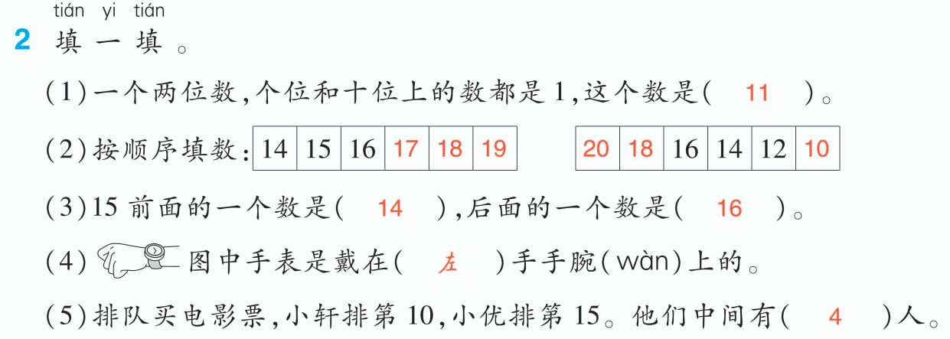

Slide 4
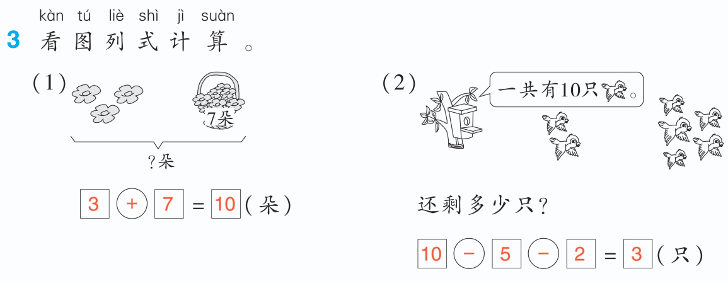

Slide 5
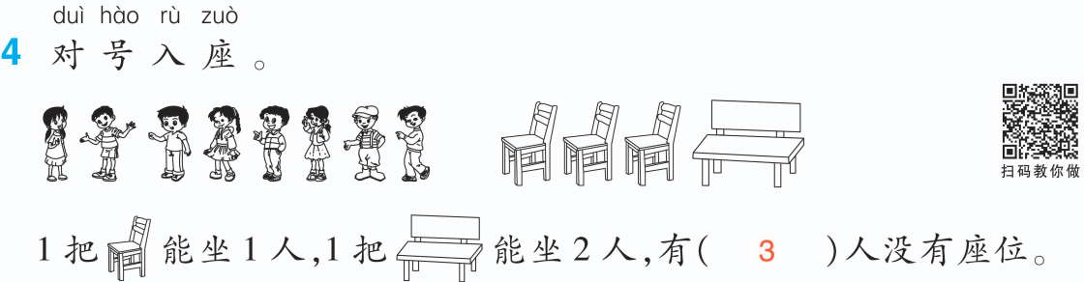


Slide 6


